Slide 1
随手玩游戏平台
随处可玩的3D/2D游戏集中站
王梧权
15102228127
374716086@qq.com

Slide 2
项目介绍
浏览器里面也可以玩炫酷的3D游戏了！
可以用手机操控电脑里的游戏了！
在平台上再也不担心找不到好玩的游戏啦！
打开浏览器进入随手玩平台，众多3D炫酷游戏无需下载随手即玩，只需一个手机客户端，所有游戏随手玩！
省去了XBOX！！！
省去了游戏手柄！！！
省去了游戏下载！！！
替换了鼠标键盘操作的不舒服和对视力的伤害！！！
复杂的计算我们在云上帮你做！ 更好更方便的游戏体验随手玩到！

Slide 3
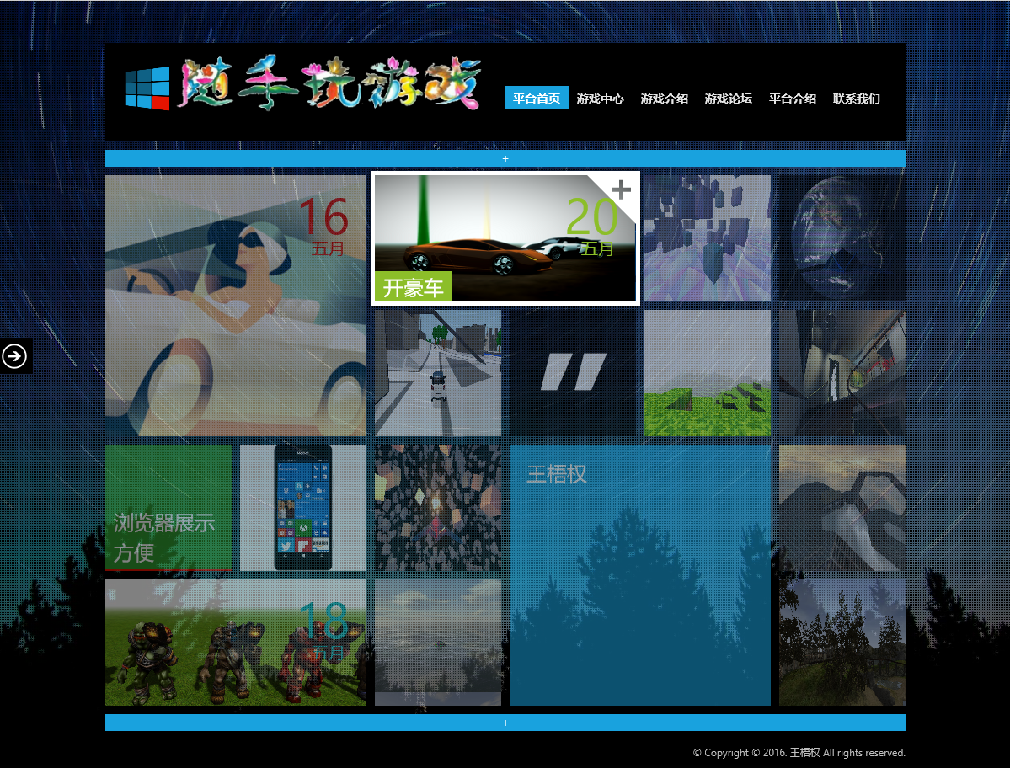
网站首页
1，展示内容和信息
2，提供游戏统一入口
3，使用统一的游戏操作方式
4，客户端不更新情况下，通过浏览器方便玩不同游戏

Slide 4
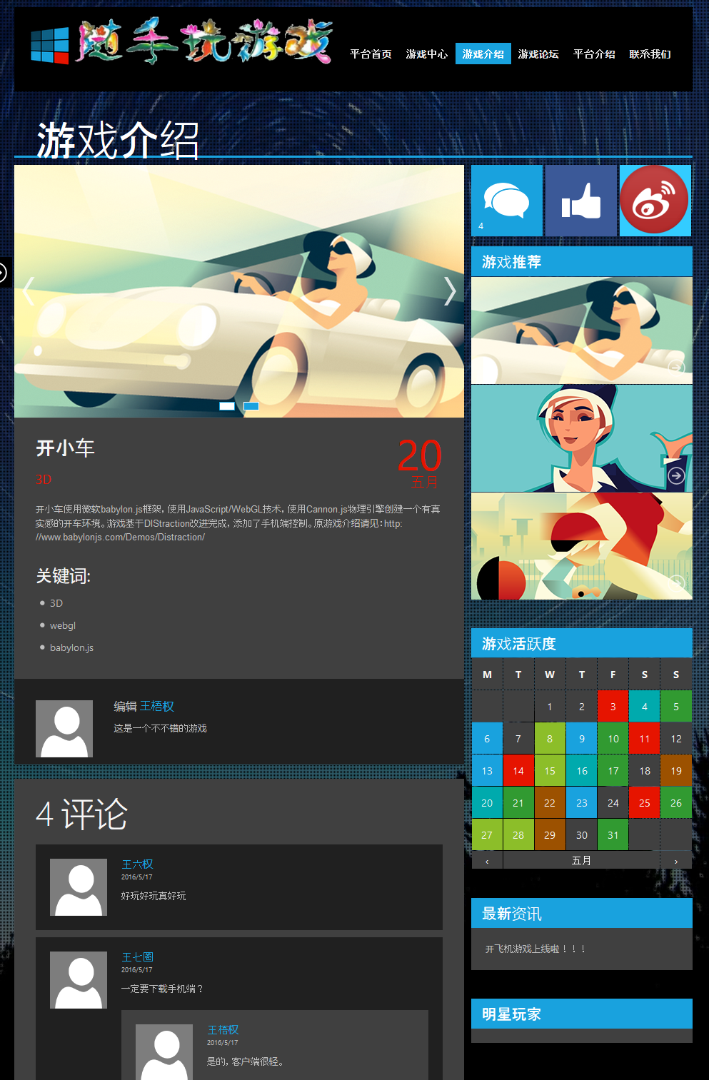
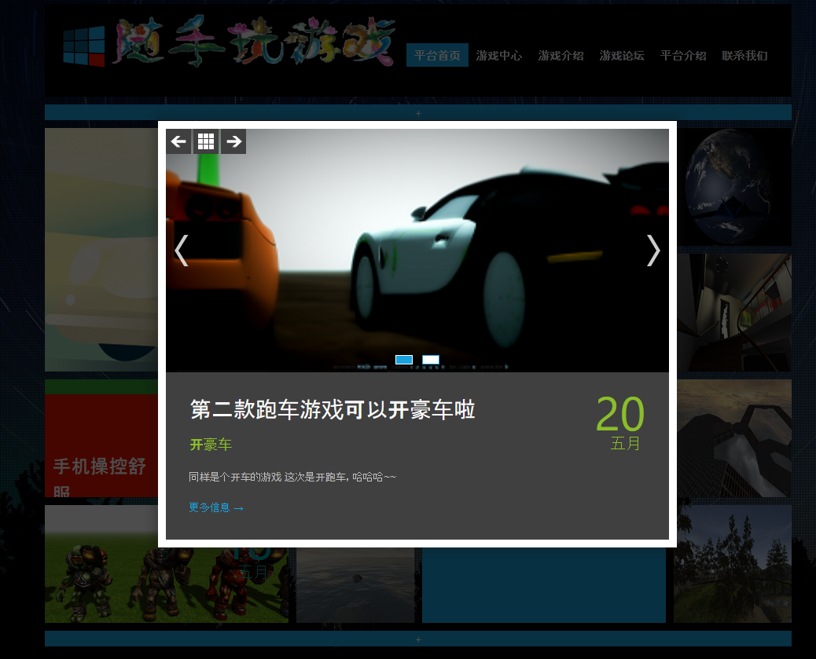
游戏介绍，游戏交流

Slide 5
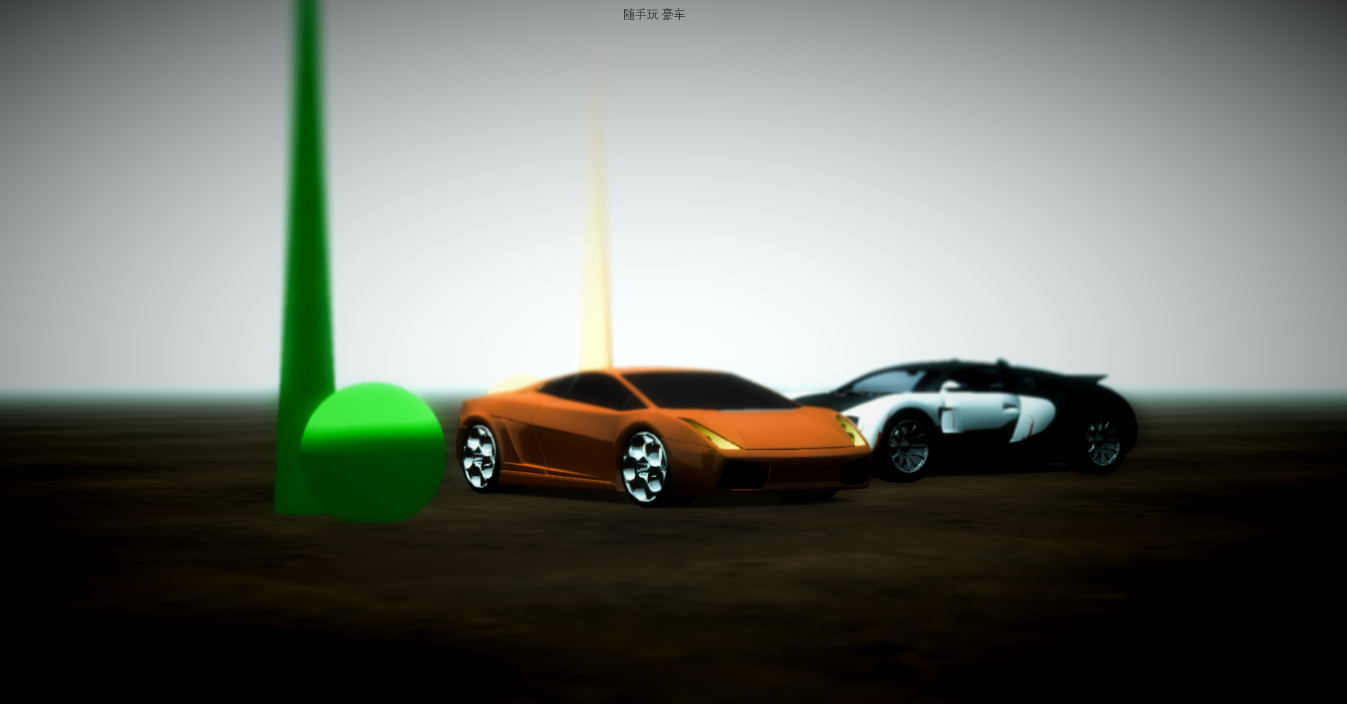
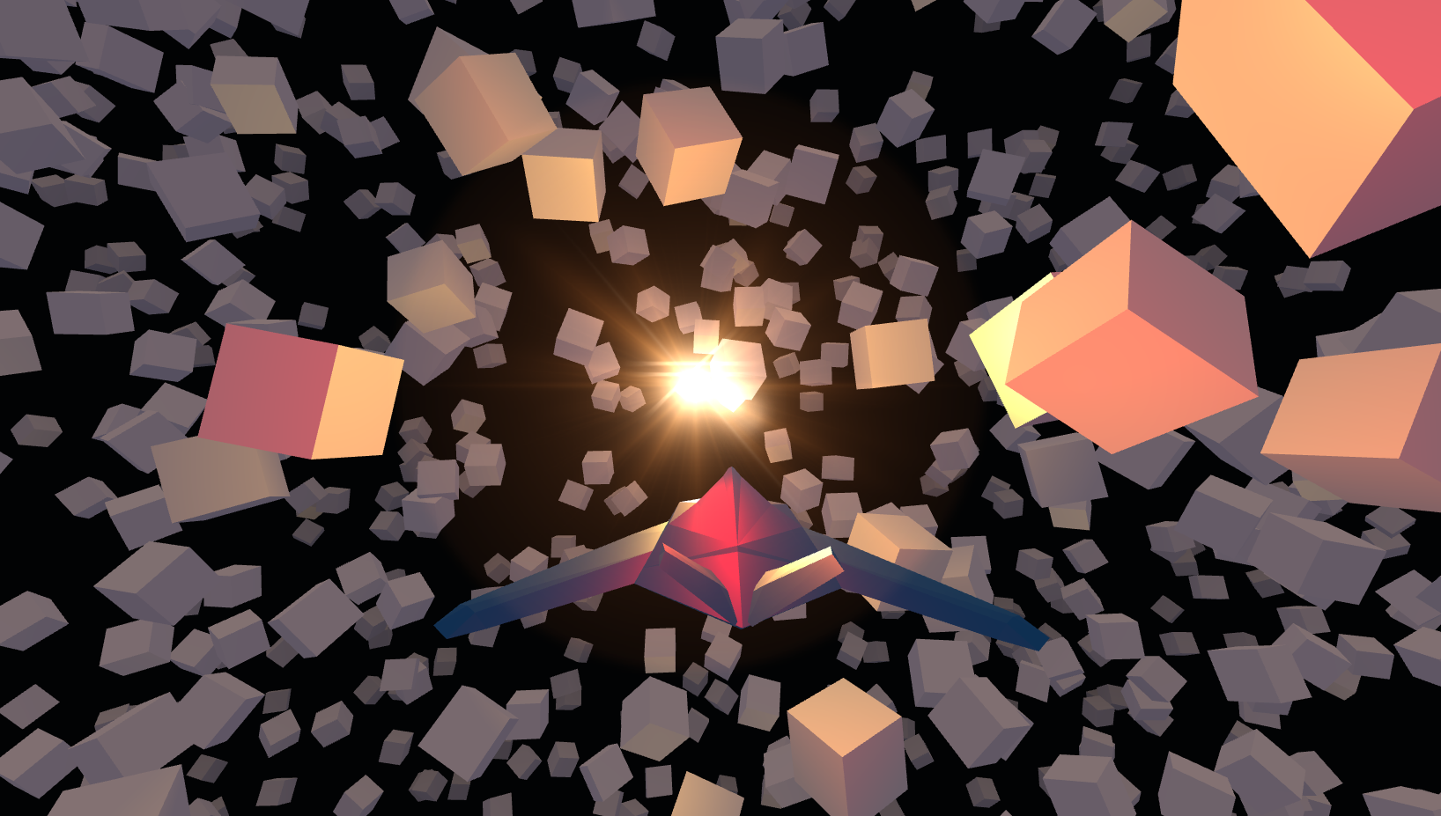
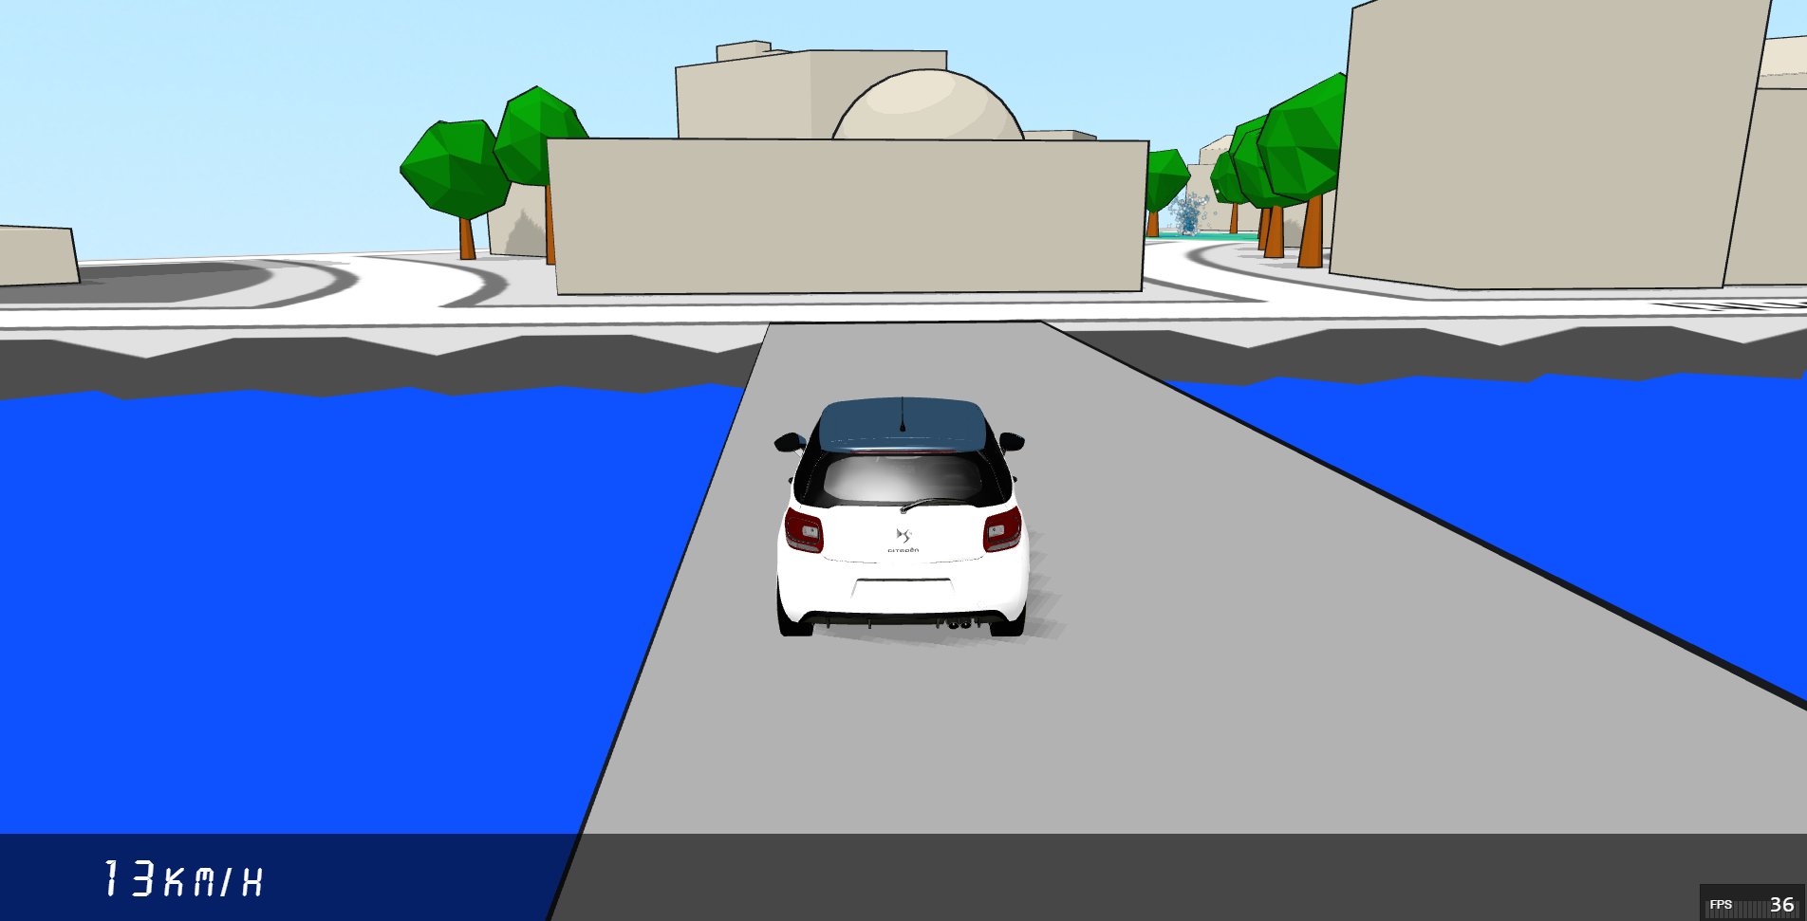
游戏展示
3D场景浏览器中渲染
画面流畅，场景漂亮
导入3D模型作为游戏主题和场景
无需下载
随时随地玩，支持IE edge，chrome，Firefox..等主流新浏览器
缺点：本来想开发一个游戏的，后来想做一个平台，所以单个游戏的内容不够丰富

Slide 6
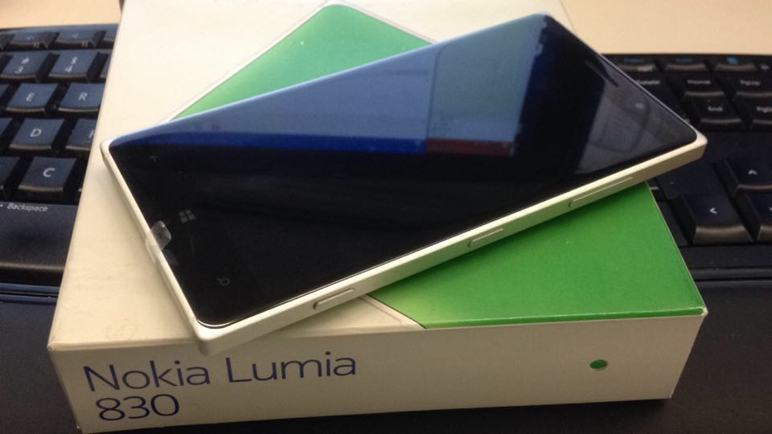
手机操作端
Lumia 830
win phone sdk 8.0
为什么不打开程序？
1，正好现在没电了
2，因为目前做的太丑了/(ㄒoㄒ)/~~
用户使用手机操作电脑上的游戏！
主要用于监控手机的运动形态和对界面的操作，并将监测数据和手机数据实时传送到在Azure中部署的云服务上。
手机端目标：越简单越好，越省电越好，对手机要求越低越好
Android客户端Debug中。

Slide 7
产品总结
手机操控电脑游戏，改变交互模式
浏览器端3D游戏场景，更加方便
同一手机控制端方便玩不同游戏
操作舒服随意，保护视力
可以找到好游戏的平台

Slide 8
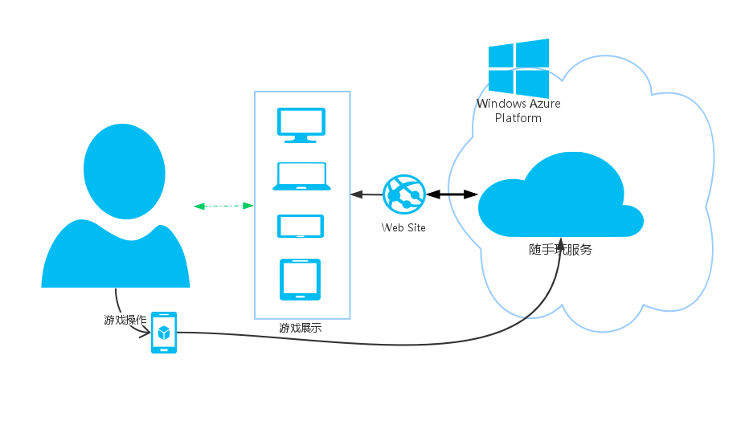
用户操作图

Slide 9
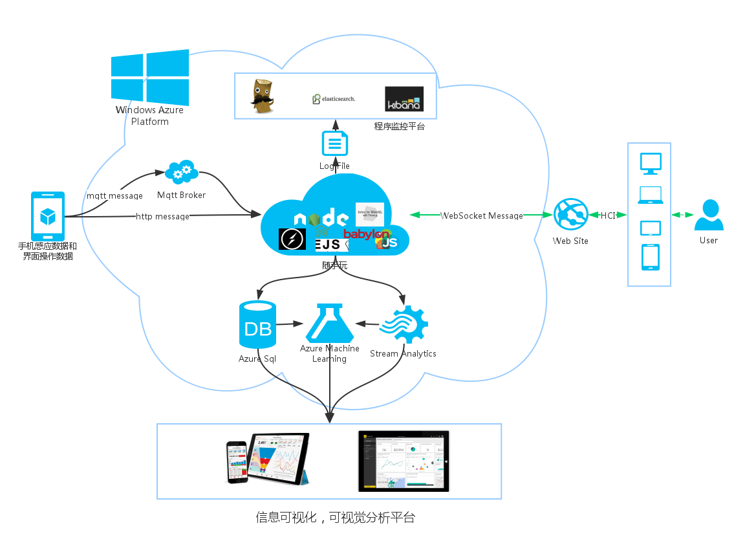
系统架构

Slide 10
技术栈：
环境部署： Azure window server 2012 VM
网络通讯协议：Mqtt，Http，WebSocket
3D场景渲染：Babylonjs，Threejs
移动操作端：win phone sdk8.0， Android 5
Mqtt Broker：HiveMq
Server主要有：NodeJs，Express，Ejs，Socket.Io，tedious
数据库：Azure Sql Server
数据处理：Azure Stream Analytics，Azure Machine Learning
可视化及可视分析：PowerBI，Datazen
监控：logstash-elasticsearch-kibana（ELK）
前端：jquery，boostrap等

Slide 11


